Slide 1
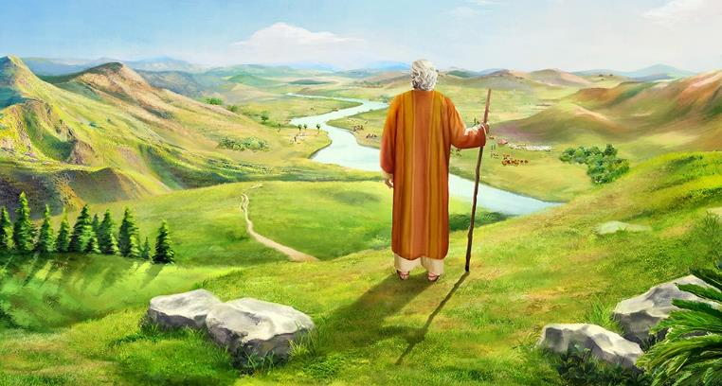
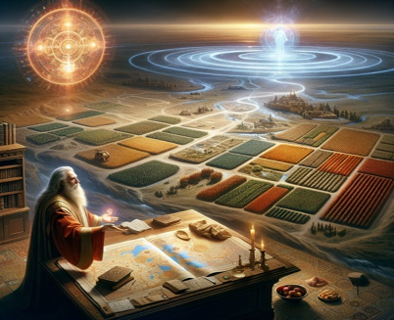
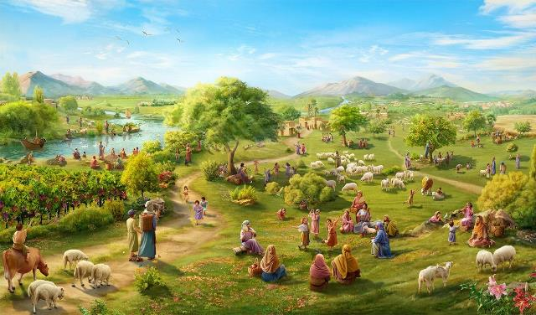
NGAI NĨ MWĨHOKEKU!
Lesoni 12 ya Dicemba 20, 2025

Slide 2

“Gũtirĩ kĩrĩkanĩro o na kĩmwe kĩa maũndũ marĩa mega MWATHANI aameerĩire gĩtaahingirio; ciĩranĩro icio ciothe nĩciahingirio.” (Joshua 21:45, ESV)

Slide 3

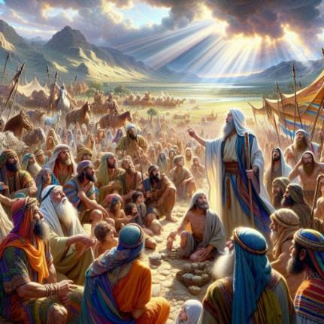
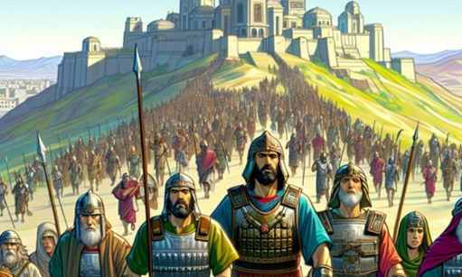
Joshua nĩ akũrĩte mũno, na no kwarĩ na bũrũri watigĩtie gũtahwo. Agĩcokanĩrĩria atongoria eerũ na akĩmomĩrĩria nĩguo mathiĩ na mbere na gũtharĩkĩra.
Ũhooti wa kũgĩa na ũhotani ndwarĩ thĩiniĩ waao, no nĩ thĩiniĩ wa Ngai. Kwogwo akĩmaririkania makorwo marĩ ehokekeku kũrĩ Ngai tondũ Onake nĩ arĩkĩtie kũmonia na akamerĩra na akamahe ũmĩrĩru atĩ nĩ Agathiĩ na mbere kwĩhokeka kũrĩ o.
No nĩngĩ nĩ amambararĩirie ona mĩtino. Ũrĩa gwatariĩ, kwarĩ na mũtino ũmwe, o ũrĩa ũmwe o na ũmũthĩ no nginya tũũng’ethere: gũtiga kwĩhokeka kũrĩ Ngai; no nginya gũcookia wĩhokeku wa Ngai na kũmwĩhoka mwena-inĩ witũ.
Wĩhokeku wa Ngai (Joshua 21:43-45)
Ũrĩa Ngai ekĩte na ũrĩa Egwĩka (Joshua 23:1-5)
Kĩheeo kĩa kwĩhokeka (Joshua 23:6-10)
Ũrĩa twagĩrĩirwo nĩ gwĩka (Joshua 23:11-14)
Iherithia rĩa arĩa matehokekete (Joshua 23:15-16)

Slide 4


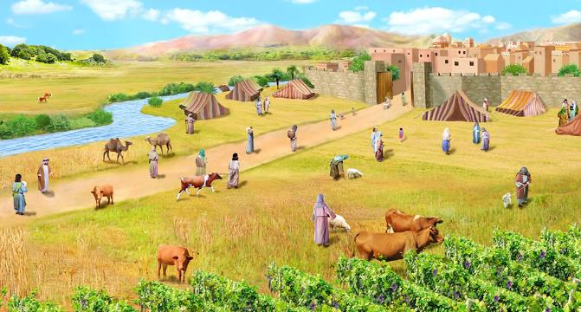
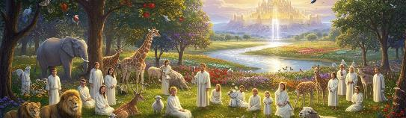
WĨHOKEKU WA NGAI
“Gũtirĩ kĩrĩkanĩro o na kĩmwe kĩa maũndũ marĩa mega MWATHANI aameerĩire gĩtaahingirio; ciĩranĩro icio ciothe nĩciahingirio..” (Joshua 21:45 NIV)
Ngai nĩ aheete Aisiraeli “bũrũri wothe” (Josh. 21:43 NIV) na akaneana moko-inĩ maao “thũ ciao ciothe” (Josh. 21:44 NIV), kwoguo “moothe nĩ maahingĩtio” (Josh. 21:45 NIV).
Ũrũmanĩrĩri wa kiugo “wothe, ciothe” gwĩkĩraga hinya wĩhokeku wa Ngai kũhingia ciĩranĩro Ciake. Thũ ciao nĩciarĩkĩtie kũhotwo nĩ Ngai. Rĩu maarĩ matũũre bũrũri tondũ Ngai nĩ awĩhotanĩire na akawooya. Marĩ na ma atĩ nĩ mangĩarĩkirie kũingatithia aa Kanaani arĩa matigarĩte thĩiniĩ wa bũrũri tondũ Ngai nĩ aigĩte ciĩranĩro Ciake nginyanagia rĩu na athiĩ na mbere matukũ mookĩte.
Maya moothe mekĩkaga nĩguo tũgunĩke. Ngai atũũraga e mwĩhokeku. (Gũco. 7:9; Thab. 117:2; Mac. 3:22-23). Nĩ atwĩrĩire gũtũhonokia na gũtũhe Thĩ ta igaai, na nĩ akahingia kĩranĩro Gĩake (Afi. 1:6; 1 Pet. 1:5; Thab. 37:29).

Slide 5

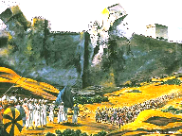
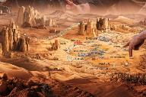
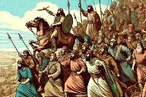
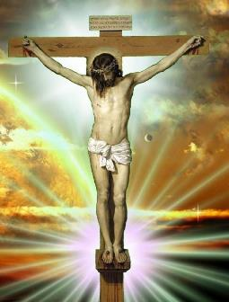
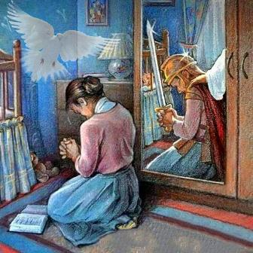
ŨRĨA NGAI EKĨĨTE NA ŨRĨA EGWĨĨKA
“Inyuĩ ene nĩmwĩoneire maũndũ marĩa mothe MWATHANI Ngai wanyu ekĩte ndũrĩrĩ ici ciothe Nĩ ũndũ wanyu, nĩgũkorwo nĩ MWATHANI Ngai wanyu wamũrũĩrĩire” (Joshua 23:3 NIV)
Mĩario-inĩ yake kũrĩ athuuri, Joshua anjĩrĩirie na kũmera ũrĩa Ngai ekĩte na ũrĩa egũcoka eke:
Nĩ ahũranĩte na ndũrĩrĩ (Josh. 23:3)
Nĩ agayanĩtie bũrũri kũrĩ mĩhĩrĩga (Josh. 23:4)
Nĩ akeheria ona ndũrĩrĩ iria itigarĩte (Josh. 23:5)
Maũndũ macio (marĩa marĩ mahingu na marĩa marĩ mekwo) marĩ mũrigo kũrĩĩ a-Aisiraeli ta itemi rĩmwe mwena-inĩ wao: gwathĩka (Josh. 23:6).
Historia ya Aisiraeli nĩ wĩruti kũrĩ ithuĩ ũmũthĩ. Ngai nĩ arĩkĩtie kũhotani na wĩhia na agatũmĩrĩria igũrũ rĩa ũhonokio kũhĩtũkĩra igongona rĩa Jĩsũ Kristũ (Akol. 2:15).
Nĩ igũrũ riitũ gũthiĩ na mbere na mbaara, na kwĩhoka Roho Mũtheru nĩguo tũtũũre ũtũũro wa ũhotani (2 Akor. 10:3-5; Aef. 6:11-18).

Slide 6

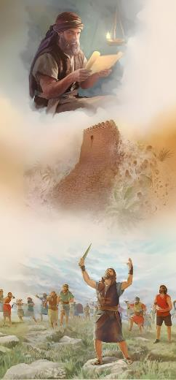
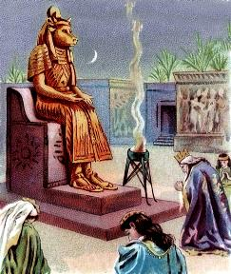
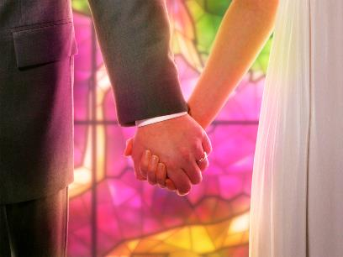
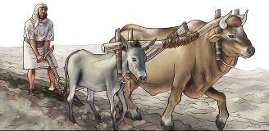
KĨHEEO KĨA WĨHOKEKU
“ Mũndũ ũmwe wanyu atooragia andũ ngiri, Nĩ ũndũ MWATHANI Ngai wanyu nĩwe ũmũrũagĩrĩra, o ta ũrĩa eeranĩire.” (Joshua 23:10 NIV)
Kĩheeo kĩa wĩhokeku wa Aisiraeli warĩ ũkorwo arĩ ũhotani mũkinyanĩru igũrrũ rĩa thũ ciao (Josh. 23:6, 10).
Ha ũhooro ũkoniĩ ũhotani Kanaani, wĩhokeku kũrĩ Ngai warĩ kwĩnanio na njĩra ithatũ cia mwanya:
Matikagũrane na aikari a ndũire a bũrũri ũcio (Josh. 23:7a)
Matikagwete marĩtwa ma ngai ciao (Josh. 23:7b)
Matigathathaiye Ngai ciao (Josh. 23:7c)
Marĩ matũũrie ũtheru wa kĩroho. Mangĩagũranire na atũũri akũũu, mangĩanjirie kwaria igũrũ rĩa ngai ciao, marĩkĩrĩrie na gũcithathaiya. Ta o ũrĩa Suleimani aregenyũkire (1 Atha 11:4).
Kwoguo, ta Akristũ tũtararwo tũrũmĩrĩre mataaro ota macio, tũtikagũrane na arĩa matetĩkĩtie (2 Akol. 6:14-16).

Slide 7


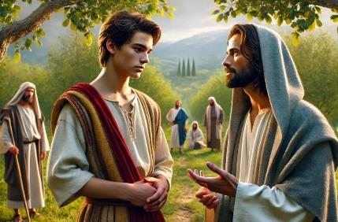
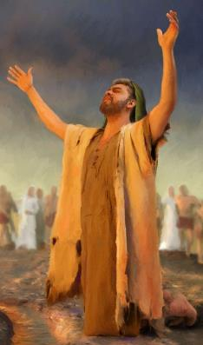
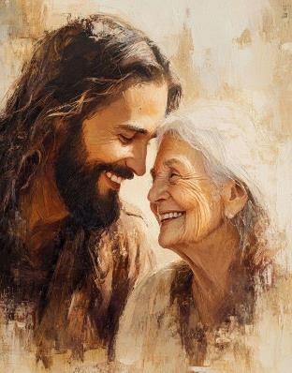
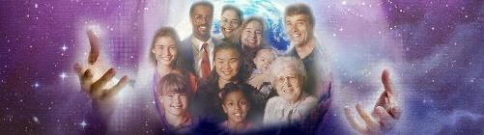
TWAGĨRĨIRWO GWĨKA ATĨA
“Nĩ ũndũ ũcio mwĩmenyererei mũno nĩguo mwendage MWATHANI Ngai wanyu” (Joshua 23:11 NIV)
No tuuge hatarĩ nganja atĩ ũndũ ũrĩa wa bata wa mĩario ya Joshua’ wonekaga mũhari-inĩ wa 11: kwenda Ngai.
Aisiraeli marĩ monanie wendo wao na kũrega kwenda ngai ingĩ, ũndũ ũrĩa ũngĩacũngĩrĩrie wanangĩku mũnene mwena-inĩ wao (Josh. 23:12-13).
Makĩria, Joshua akĩruta mũrũgamo wa gũikĩrĩria wendo ũcio: Ngai nĩ mwĩhokeku (Josh. 23:14).
Ũmũthĩ twĩna ũndũ mũnene makĩria wagũtũikĩrĩria: mũhaano wa Jĩsũ (Jn. 13:34).
Ngai endaga gũka na kũgĩa ndũgũ ya hakuhĩ na ũrĩa wothe wamũkagĩria wendo Wake.
Gũkĩrĩ ũguo, wendo Wake kũrĩ oothe ũthondeketwo ũrĩ rũirigo rwa kwambararia kwa wĩrutĩri na wendo wiitũ wĩĩ ũgima.

Slide 8

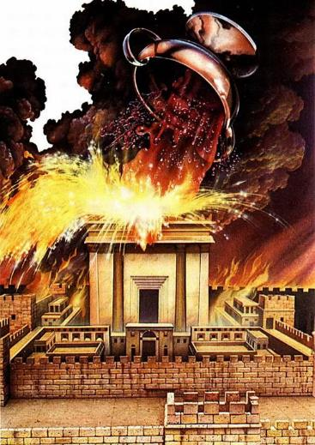
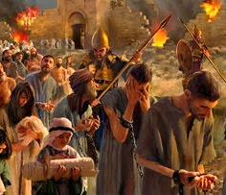
IHERITHIA KŨRĨ ARĨA MATEHOKEKAGA
“No rĩrĩ, o ta ũrĩa ciĩranĩro ciothe njega iria Ngai eeranĩire ihingĩte-rĩ, ũguo noguo MWATHANI akaamũrehithĩria ũũru ũrĩa wothe oigĩte nĩakamũrehere, o nginya amũniine mwehere bũrũri-inĩ ũyũ mwega amũheete.” (Joshua 23:15 NIV)
Joshua atirihire mĩario yake na ciugo cia kũmakaania igũrũ rĩa moimĩrĩra marĩa marehagwo nĩ ũremi : kũrehererwo nĩ mang’ũũrĩ ma Ngai (Josh. 23:15-16).
Ũndũ ũmwe ta thĩiniĩ wa Bũrũri wa Kĩranĩro na ta ũrĩa kwarĩ na ũtaũku wa moimĩrĩra thutha wa kwarahũra marakara ma Yahweh na ũũru mũingĩ wa tthatkuna kĩrĩkanĩro.
Wendo o ũcio watũmire Ngai atũhe Mũrũ-we nĩ ũmwe, nĩguo wĩyambararagia na marakara igũrũ rĩa arĩa meyũmagia na kwĩĩgwatĩrĩra thĩiniĩ wa mehia (Joh 3:16; Aro 2:5).
Aisiraeli makĩrema na makĩherithio nĩũndũ wamo. Ũmũthĩ ona ithuĩ twĩna mweke wa kwandĩka rũgano rwerũ: tũngĩtũrĩra wĩhokeku na twĩnyitĩrĩre wendo-inĩ Wake (Joh 15:9).

Slide 9

“Gĩkeno gĩaku gĩothe, thayũ, gũcanjamũka, ona gũtherema mũtũrĩre-inĩ ũyũ kũringanaga na kwagĩra, wĩhokeku thĩiniĩ wa wĩtĩkio wa Ngai. Wĩtĩkio ũyũ niguo ũikagĩrĩria wathĩki kũrĩ mathani ma Ngai. Ũmenyo waku na wĩtĩkio wa Ngai nĩcio iceriragia na njĩra nene ciĩko cia wĩhia, na gũikĩrĩria gwĩka wega.
Ĩtĩkia Jĩsũ ta We ũrĩa ũkuoherete mehia, ũrĩa wendaga ũkene nyũmba-inĩ iria athiire kũharĩria nĩũndũ waku. Endaga gũtũũra ũthiũ-inĩ Wake; ũgĩe na muoyo ũtathiraga o hamwe na thũmbĩ ya riri.”
EGW (Messages to Young People, p. 410)

